Slide 1
Виконала:
учениця 10-А класу
Сушко Анастасія

Slide 2
Періодична система хімічних елементів Д.І.Менделєєва
Періоди
Ряди
Групи елементів
I
II
III
IV
V
VI
VII
VIII
1
1
Характеристика
1. | У 1811 р. французькі хіміки Ж.Л. Гей-Люссак і Л.Ж. Тенар добули чистий силіцій.
2. | У Періодичній системі знаходиться в 3 періоді, ІV група, головна підгрупа.
3. | У природі зустрічається тільки у зв'язаному стані.
4. | Як проста речовина має кристалічну будову, крихкий, темно-сірого кольору з металічним блиском.
5. | Е=1,9; найнижчий ступінь окислення –4, найвищий ступінь окислення +4.
2
2
3
3
28
0
Si
4
4
5
5
6
7
+14
6
8
9
7
10

Slide 3
Хімічні властивості
Кремній – полімер, в реакції вступає тільки при нагріванні. На відміну від вуглецю не реагує з воднем, але з’єднується з галогенами:
Si+2Mg Mg₂Si (Si – окисник)
Si+O₂ SiO₂
Si+2Cl₂ SiCl₄ (Si – відновник)

Slide 4
Характеристика сполук Силіцію
SiO₂ – тугоплавкий і хімічно малоактивний, при звичайних температурах. З водою не реагує, свої кислотні властивості проявляє в реакціях з лугами, основними оксидами і деякими солями, які проходять з достатньою швидкістю при підвищених температурах:
2NaOH+SiO₂=Na₂SiO₃+H₂O
Na₂CO₃+SiO₂=Na₂SiO₃+CO₂
З кислотами SiO₂ не реагує, виняток складає плавикова кислота:
SiO₂+4HF=SiF₄+2H₂O.

Slide 5
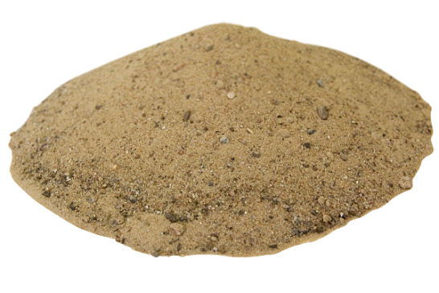
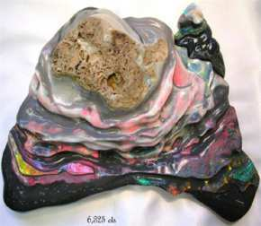
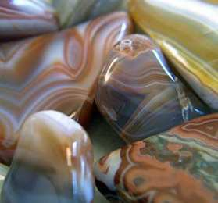
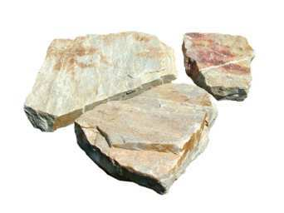
SiO₂
в природі існує у вигляді
піску
опал
агат

Slide 6
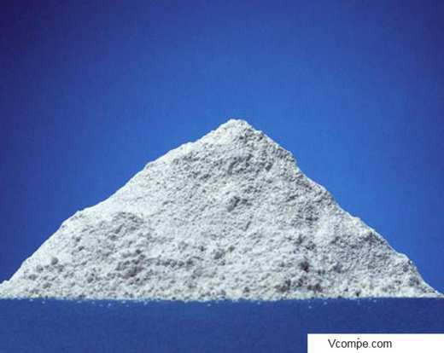
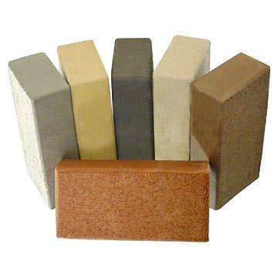
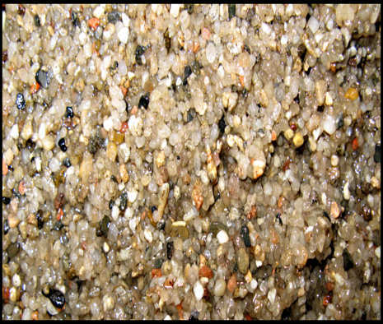
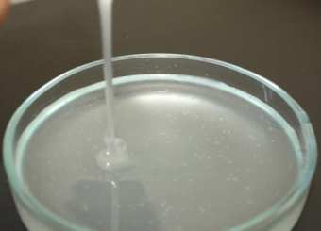
Силікатні матеріали
цегла
цемент
рідке скло
кварцовий
пісок

Slide 7
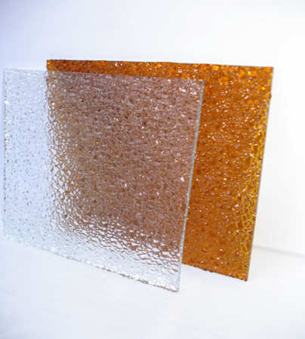
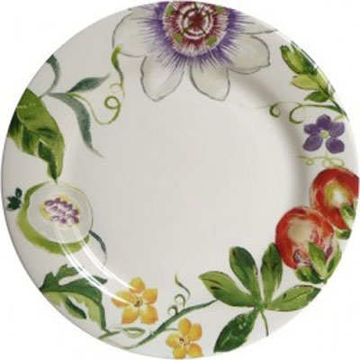
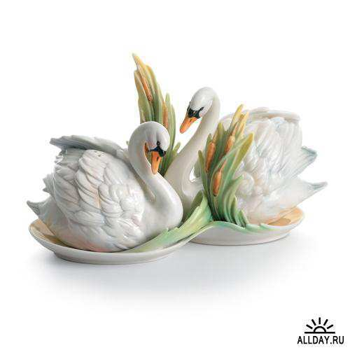
Силікатні матеріали
фарфор
фаянс
скло

Slide 8
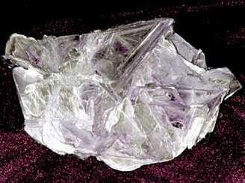
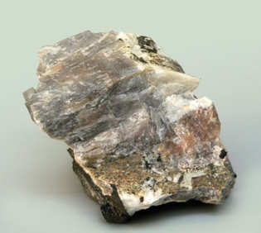
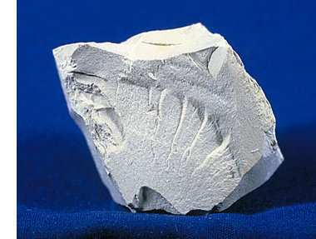
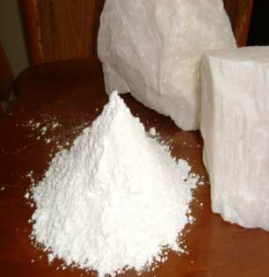
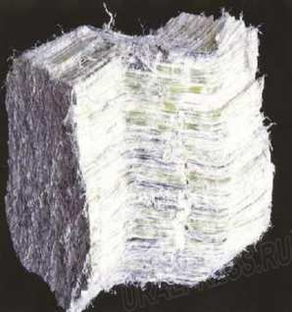
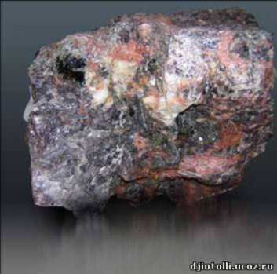
Силіцій в природі
26,6%
Si
слюда
Силікати
алюмосилікати
нефелін
тальк
каолін
азбест
польовий шпат

Slide 9
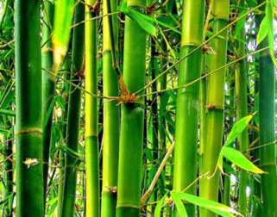
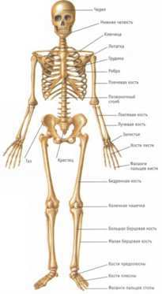
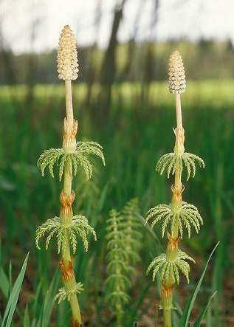
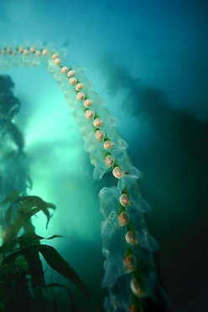
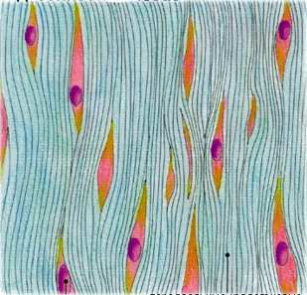
Силіцій в природі
бамбук
26,6%
Si
Тваринні організми
скелет
Рослинні організми
планктонні
водорості
хвощ
сполучна
тканина

